Slide 1
APRESENTAÇÃO DO PROJETO · NOVEMBRO DE 2026
Plum Guide
Curadoria, inspeções e reservas
Uma demonstração full-stack da plataforma operacional por trás das “melhores 3% das casas”: inspeções por especialistas, disponibilidade em tempo real, reservas atómicas e cancelamentos autónomos.
Next.js 16 · React 19 · Cloudflare D1 · Inclui demonstração ao vivo · Preços em euros (€)

Slide 2
Agenda
01
A empresa e o problema
Quem é a Plum Guide; porque é difícil operar curadoria
05
Demonstração
Hóspede → anfitrião → especialista → administrador
02
Utilizadores e tarefas principais
Quatro perfis, um motor de reservas
06
Interface e testes
O que mudou depois de exercitar os fluxos
03
Tecnologia e ambiente de execução
Next.js, Prisma, Cloudflare D1, Workers
07
Limitações e próximos passos
Âmbito honesto, roteiro realista
04
Estrutura da base de dados
Sete tabelas, chaves e garantias
08
Perguntas
Fontes e contas de demonstração no anexo
Plum Guide · Apresentação do projeto
02

Slide 3
01 · A EMPRESA
Um selo de qualidade para casas de férias.
A Plum Guide faz curadoria de casas de curta duração e avalia-as antes de poderem ser reservadas — posicionando-se como o guia Michelin do alojamento, e não como mais um marketplace de anúncios.
LANÇAMENTO
POSICIONAMENTO
HISTÓRICO DE AVALIAÇÃO
2016
Top 3%
500 mil+
Londres; mais tarde escritórios em Nova Iorque e Hong Kong
das casas de um destino, selecionadas após inspeção
casas avaliadas desde o lançamento (dado da empresa)
Uma inspeção humana, não apenas um algoritmo. Críticos independentes visitam e pontuam as casas segundo um padrão detalhado — o Plum Test.
Uma coleção menor e de confiança. As casas recusadas voltam para o anfitrião com notas; só as aprovadas aparecem aos hóspedes.
Complexidade operacional por trás da marca. Inspeções, disponibilidade, preços, reservas, reembolsos e quatro grupos de utilizadores têm de estar sincronizados.
Plum Guide · Apresentação do projeto
03

Slide 4
BONITO NÃO CHEGA — E UM ANÚNCIO TAMBÉM NÃO.
“Há mais de 15 milhões de casas de férias anunciadas online. A escolha é esmagadora. O padrão é desanimador.”
Plum Guide, “Our story”
CONFIANÇA:
os hóspedes não conseguem verificar se a casa é tão boa como as fotografias. Processo fragmentado:
curadoria, inspeção, disponibilidade e dinheiro vivem em sítios diferentes. Condições de corrida:
dois hóspedes podem pedir as mesmas datas no mesmo instante. Litígios de política:
os reembolsos são calculados à mão e as datas ficam bloqueadas. Sem fonte de verdade partilhada:
anfitriões, especialistas e administradores veem versões diferentes da realidade. O problema
Plum Guide, “Our story”
Como se prova a qualidade e se opera a promessa — à velocidade da reserva, sem vender duas vezes a mesma noite?
Plum Guide · Apresentação do projeto
04

Slide 5
PRIMEIRO INVESTIGAÇÃO DOCUMENTAL, DEPOIS FLUXOS.
Estudámos o posicionamento público e traduzimos a promessa da marca em regras concretas e testáveis.
Fonte
O que estabeleceu | Plum Guide — “Our story”
Missão, promessa dos “top 3%”, história dos fundadores, avaliação e cuidado próprio. | Wikipédia — The Plum Guide
Fundada em 2016 em Londres; fundadores; financiamento; 500+ destinos e 29 países em 2021. | TechCrunch (2019)
Ronda de 18,5 M USD; posicionamento de “casas de férias para a elite”. | Business Insider (2019)
A narrativa de “1 em cada 100 casas”; a analogia com o guia Michelin. | Site da Plum Guide (em linha)
Arquitetura de informação atual: casas, como funciona, proposta ao anfitrião. | O que a investigação implicou para a construção
Investigação e fontes
Plum Guide · Apresentação do projeto
05

Slide 6
AS TAREFAS PRINCIPAIS.
Oito entregáveis, cada um com um resultado visível que o utilizador pode experimentar.
Acesso por perfil
para hóspedes, anfitriões, especialistas e administradores, com autorização no servidor em cada mutação. Fluxo de curadoria:
o anfitrião submete a casa → o especialista inspeciona → pontuação ≥ 85 aprova automaticamente → o administrador pode ajustar. Disponibilidade e preços:
um calendário de 365 dias para o anfitrião, com noites fechadas e preços personalizados por noite. Reserva atómica:
confirmar a estadia, ocupar cada noite e calcular o total numa só transação. Cancelamento e reembolsos:
escalões de política, pré-visualização antes de confirmar e libertação automática das datas. Quatro portais
com métricas, tabelas e formulários orientados à tarefa. Experiência pública:
página inicial editorial, coleção pesquisável, detalhe da casa, confirmação e fatura imprimível. Qualidade operacional:
acessibilidade, layout responsivo, preços em euros, ambiente publicável e documentação. Tarefas principais
Plum Guide · Apresentação do projeto
06

Slide 7
QUATRO PERFIS, UMA FONTE DE VERDADE.
Cada portal responde a uma pergunta: “o que tenho de fazer a seguir?”
Hóspede
PROCURAR E RESERVAR
ANUNCIAR E GERIR
ESPECIALISTA
Pesquisar a coleção aprovada
Ver disponibilidade em tempo real e a cotação completa
Reservar de imediato; obter uma referência
Descarregar a fatura
Cancelar com pré-visualização do reembolso
Anfitrião
Submeter uma casa em rascunho
Submeter uma casa em rascunho
Reservar uma vaga de especialista
Abrir e fechar noites
Definir preços personalizados por noite
Acompanhar reservas e receita
Inspecionar e pontuar
Publicar vagas de 90 minutos
Ver a casa e o contacto do anfitrião
Registar uma pontuação Plum Test de 0 a 100
Escrever notas de inspeção
Acionar aprovação automática a partir de 85
ADMINISTRADOR
Operar e arbitrar
Acompanhar GMV, reembolsos e fluxo
Rever inspeções encaminhadas
Ajustar aprovação e rejeição
Ajustar um reembolso até ao total
Monitorizar todas as reservas
Plum Guide · Apresentação do projeto
07

Slide 8
03 · TECNOLOGIA
Uma stack moderna com uma restrição dura.
Compromisso: os lotes em SQL bruto são menos portáveis do que transações Prisma, mas são a única opção correta neste ambiente. Um deploy em Postgres usaria transações Prisma.
Camada | Escolha | Porquê
Framework | Next.js 16 (App Router) | Os componentes de servidor leem o D1 diretamente; os de cliente apenas onde é necessária interação.
Interface | React 19 + TypeScript 5.7 | Modelos de domínio tipados e refatorações mais seguras nos quatro portais.
Estilo | Tailwind CSS 3.4 | Uma linguagem visual pequena e consistente, sem dependência de uma biblioteca de componentes.
Dados | Prisma 6 + @prisma/adapter-d1 | Leituras ergonómicas e modelação de esquema; o motor WASM funciona em Workers.
Base de dados | Cloudflare D1 (SQLite) | SQL gerido e de baixa latência na edge; sem servidor de base de dados para operar.
Ambiente | Cloudflare Workers via OpenNext | Publica a aplicação Next na mesma plataforma edge do D1.
Autenticação | bcryptjs + jose (JWT HS256) | Hash de palavras-passe e sessões assinadas em cookies HTTP-only.
Plum Guide · Apresentação do projeto
08

Slide 9
03 · AMBIENTE DE EXECUÇÃO
Um pedido, do browser à base de dados na edge.
A
B
C
Local: next dev arranca o Wrangler e uma base D1 local. O Worker cria o esquema e os dados no primeiro uso.
Publicado: O OpenNext constrói um Worker; a Freebuff Sites fornece o DB binding e um segredo de plataforma para AUTH_SECRET.
Arranque frio: um bootstrap idempotente cria tabelas, índices, o trigger de proteção e linhas de demonstração, e grava um marcador de versão.
Plum Guide · Apresentação do projeto
09

Slide 10
04 · BASE DE DADOS
Sete tabelas que mantêm a promessa honesta.
Os utilizadores têm casas e reservas; as casas têm calendários, reservas e inspeções; uma reserva tem as suas noites e, no máximo, um cancelamento.
users
properties
inspection_slots
availability_calendars
PK id
full_name
UQ email
password_hash
role GUEST/HOST/…
created_at
PK id
FK host_id → users
title · location
nightly_rate
status · plum_score
image_url · details
created_at
PK id
FK specialist_id → users
FK property_id → properties
slot_datetime
status
score · report_notes
completed_at
PK id
FK property_id → properties
date
is_available
custom_price
UQ (property_id, date)
bookings
booking_nights
cancellations
plum_meta
PK id
UQ reference
FK property_id → properties
FK guest_id → users
check_in · check_out · nights
nightly_subtotal
cleaning_fee · service_fee
total_price · status
PK id
FK booking_id → bookings
FK property_id → properties
date
UQ (property_id, date)
uma linha por noite reservada
PK id
UQ booking_id → bookings
FK cancelled_by → users
reason
refund_amount
refund_percent
admin_override
PK key
value
updated_at
marcador de versão do bootstrap; não é entidade de negócio
Plum Guide · Apresentação do projeto
10

Slide 11
04 · GARANTIAS DA BASE DE DADOS
Regras que a base de dados não esquece.
A validação na aplicação dá boas mensagens de erro; as restrições tornam o estado inválido impossível.
SEM DUPLA RESERVA, MESMO EM CORRIDA
SEM RESERVA DE NOITE FECHADA
SEM DUPLO CANCELAMENTO
Uma reserva escreve uma booking_nights linha por noite. O índice único (property_id, date) faz falhar o segundo escritor. O lote inteiro é revertido, pelo que um pedido devolve 201 e o outro um 409.
Um BEFORE INSERT trigger verifica o calendário do anfitrião e lança NIGHT_CLOSED. O serviço traduz isso em «Uma dessas noites acabou de ser fechada pelo anfitrião.»
cancellations.booking_id é único. Um pedido repetido não cria um segundo reembolso; devolve 409. O cancelamento, o registo do reembolso, a remoção das noites e a libertação do calendário são confirmados em conjunto.
SEM ESTADOS INVENTADOS
O SQLite não tem enum nativo no Prisma, pelo que os estados são texto validado na camada de domínio: propriedades DRAFT · INSPECTION_PENDING · APPROVED · REJECTED; reservas CONFIRMED · CANCELLED · COMPLETED.
Plum Guide · Apresentação do projeto
11

Slide 12
04 · LÓGICA DA RESERVA
De dois cliques a um compromisso atómico.
01
02
03
04
Validar
As datas são interpretadas: pelo menos uma noite, máximo 30, não no passado.
Reler a casa
Tem de continuar APPROVED; as noites fechadas são recusadas antes do cálculo do preço.
Calcular o preço de cada noite
Preço personalizado se existir; caso contrário, o preço base. Limpeza €180 + 8% de taxa de serviço.
Lote
Inserir a reserva e uma linha por noite; o índice único e o trigger decidem o vencedor.
Plum Guide · Apresentação do projeto
12

Slide 13
04 · LÓGICA DO CANCELAMENTO
Uma política de reembolso que liberta o calendário.
Um reembolso sem libertação do calendário perde uma noite reservável. Uma libertação sem reembolso cria um litígio. Ambos estão na mesma transação, por isso acontecem os dois ou nenhum.
MAIS DE 14 DIAS
7–14 DIAS
MENOS DE 7 DIAS
100%
50%
0%
reembolso total do valor pago
metade do valor pago
sem reembolso; a política é mostrada antes de confirmar
Atualizar a reserva para CANCELLED apenas se ainda estiver CONFIRMED.
Inserir o cancelamento com o valor e a percentagem calculados.
Apagar as linhas do registo de noites da reserva.
Reabrir essas datas no calendário da casa.
Plum Guide · Apresentação do projeto
13

Slide 14
05 · INTERFACE
Luxo é, sobretudo, clareza.
Serifada editorial para a marca; creme, tinta e ouro antigo contidos; cor de estado reservada ao significado.
DECISÕES DE DESIGN
MELHORIAS FEITAS APÓS OS TESTES
Uma só linguagem de preço: todos os preços por noite, taxas e reembolsos são em euros (€), com um aviso permanente “Agora em euros”.
Calendário primeiro: as noites indisponíveis estão riscadas; as selecionadas e as do intervalo distinguem-se; um ponto marca um preço personalizado.
Dinheiro antes do compromisso: a cotação, o detalhe das taxas e a política de cancelamento aparecem antes da ação destrutiva.
Linguagem de estado: verde aprovada, âmbar inspeção agendada, vinho rejeitada, neutro rascunho — as mesmas palavras em todo o lado.
Pré-visualização do reembolso no diálogo de cancelamento — os testadores hesitavam sem ver o valor e o escalão da política.
Legenda explícita selecionado/a sua estadia/indisponível — o calendário era legível mas não se explicava sozinho.
Recálculo no servidor e mensagens 409 — um calendário desatualizado produz agora uma mensagem clara de “escolha outras datas”.
Rejeição administrativa em dois passos — impede que um clique acidental remova uma casa.
Estados vazios em todo o lado — “sem viagens”, “sem reservas”, “sem vagas abertas” explicam o passo seguinte.
Migração para o euro — um único formatador e um aviso visível; README e textos dos dados alinhados.
Acessibilidade: ligação de salto, campos rotulados, role="alert" erros, aria-live atualizações de cotação, diálogo de cancelamento fechável por teclado com armadilha de foco e anéis de foco visíveis. Recomenda-se ainda uma auditoria WCAG completa.
Plum Guide · Apresentação do projeto
14

Slide 15
06 · DEMONSTRAÇÃO
Oito minutos, quatro perfis.
Abrir a aplicação em http://localhost:3000. Os botões de demonstração preenchem cada conta no ecrã de entrada.
Tempo | Perfil | Ação a mostrar
0:00 | Hóspede | Pesquisar a coleção; abrir a Villa Fico; escolher duas noites; mostrar a cotação ao vivo.
1:30 | Hóspede | Confirmar e pagar → referência; abrir a fatura; iniciar um cancelamento e parar na pré-visualização do reembolso.
3:00 | Anfitrião | Abrir a The Tuscan Farmhouse; fechar uma noite, definir um preço personalizado; mostrar reservas e receita.
4:30 | Anfitrião | Agendar um Plum Test a partir de uma vaga aberta de um especialista.
5:15 | Especialista | Publicar uma vaga; abrir a visita marcada; registar 92 com notas.
6:15 | Administrador | Ver a casa aprovada automaticamente; rever a fila; ajustar um reembolso.
7:15 | Hóspede | Confirmar o cancelamento; mostrar as datas libertadas no calendário da casa.
Hóspede | guest@plumguide.com Guest123!
Anfitrião | host@plumguide.com Host123!
Especialista | specialist@plumguide.com Specialist123!
Administrador | admin@plumguide.com Admin123!
Plum Guide · Apresentação do projeto
15

Slide 16
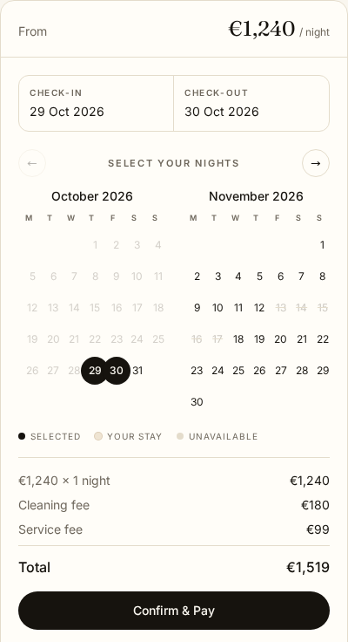
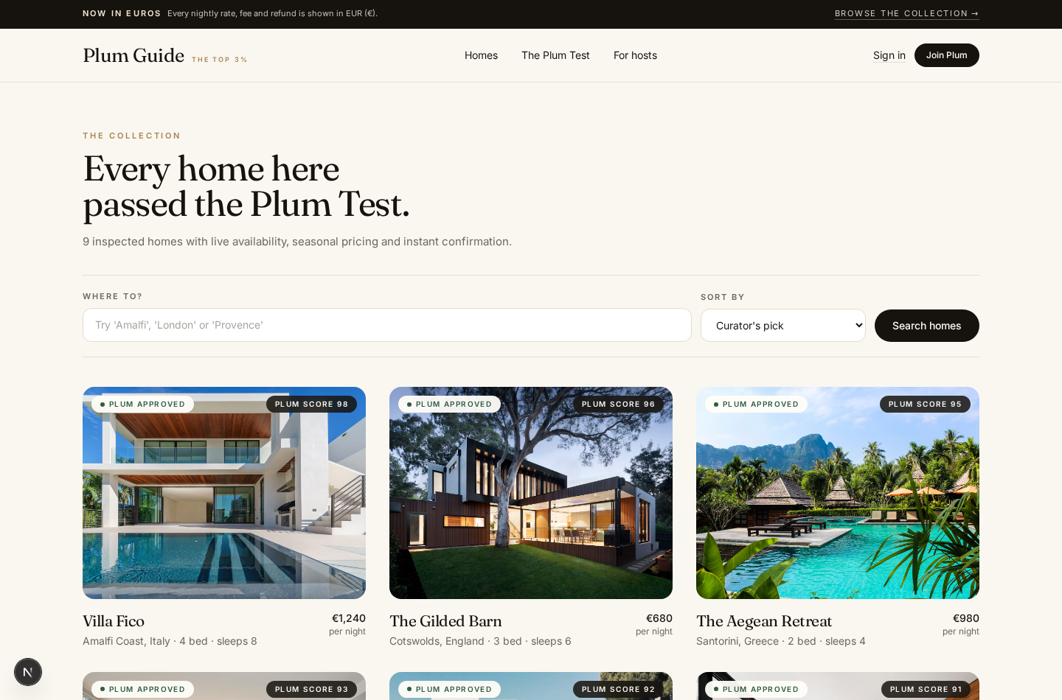
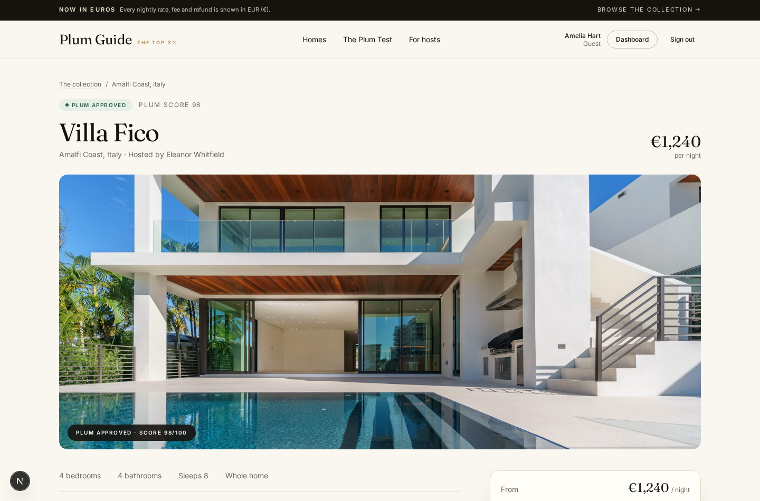
06 · DEMONSTRAÇÃO — HÓSPEDE
A promessa, tornada concreta.
Pesquisar → ver as provas → escolher noites → ver o preço completo antes de confirmar.
1 · Coleção aprovada, preços em euros
2 · Pontuação Plum e provas do anfitrião
3 · Cotação ao vivo: total de €1 519
Plum Guide · Apresentação do projeto
16

Slide 17
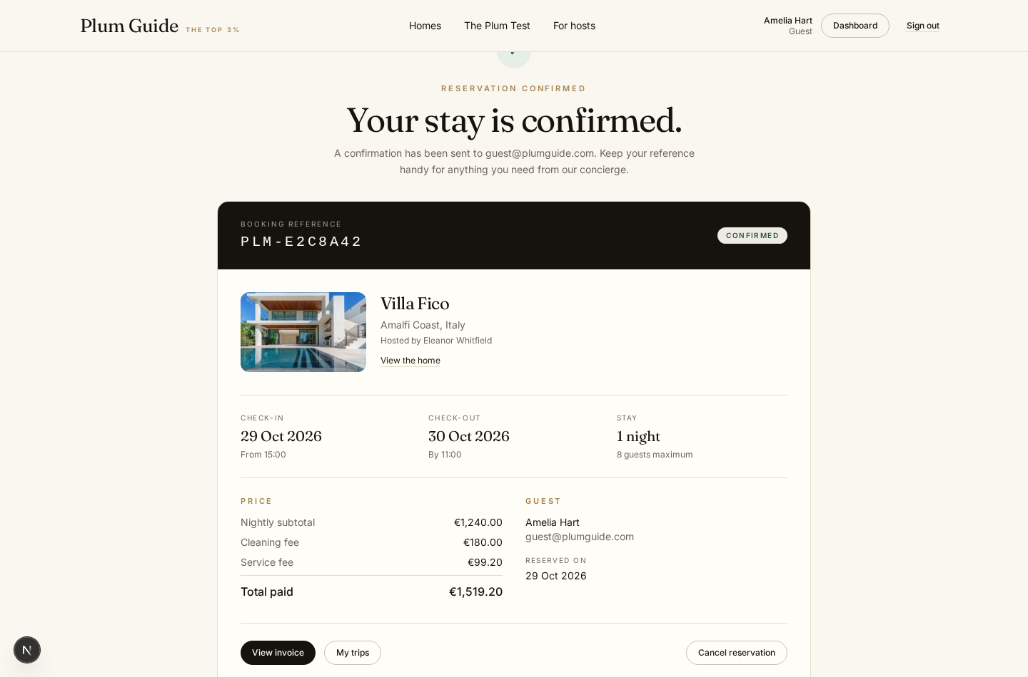
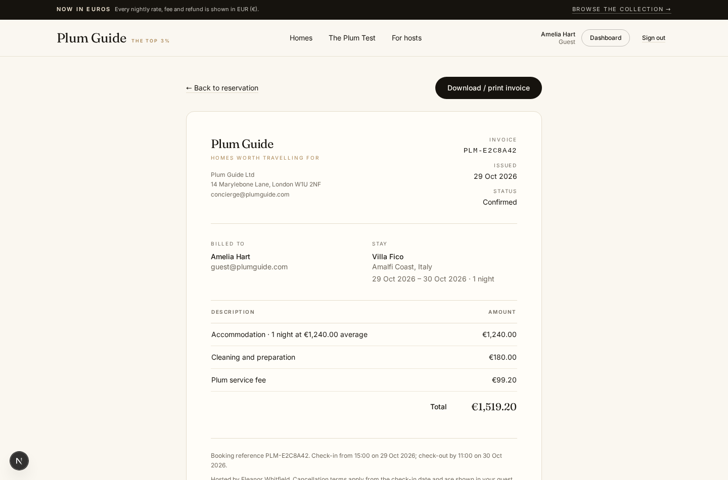
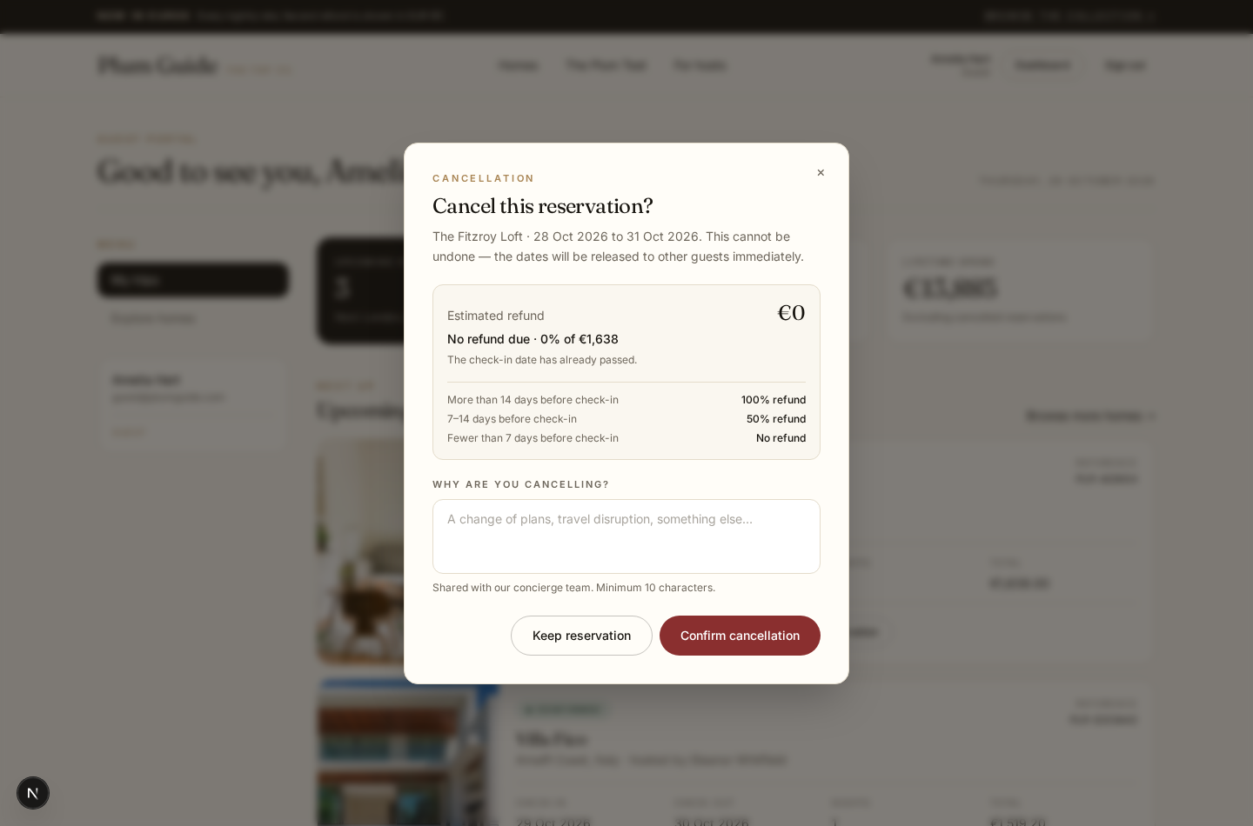
06 · DEMONSTRAÇÃO — APÓS A RESERVA
Uma referência, uma fatura e um reembolso que se vê.
Confirmação imediata · referência PLM-… · total autoritativo
Fatura imprimível · preços discriminados
Cancelamento · pré-visualização do reembolso antes da ação destrutiva
Plum Guide · Apresentação do projeto
17

Slide 18
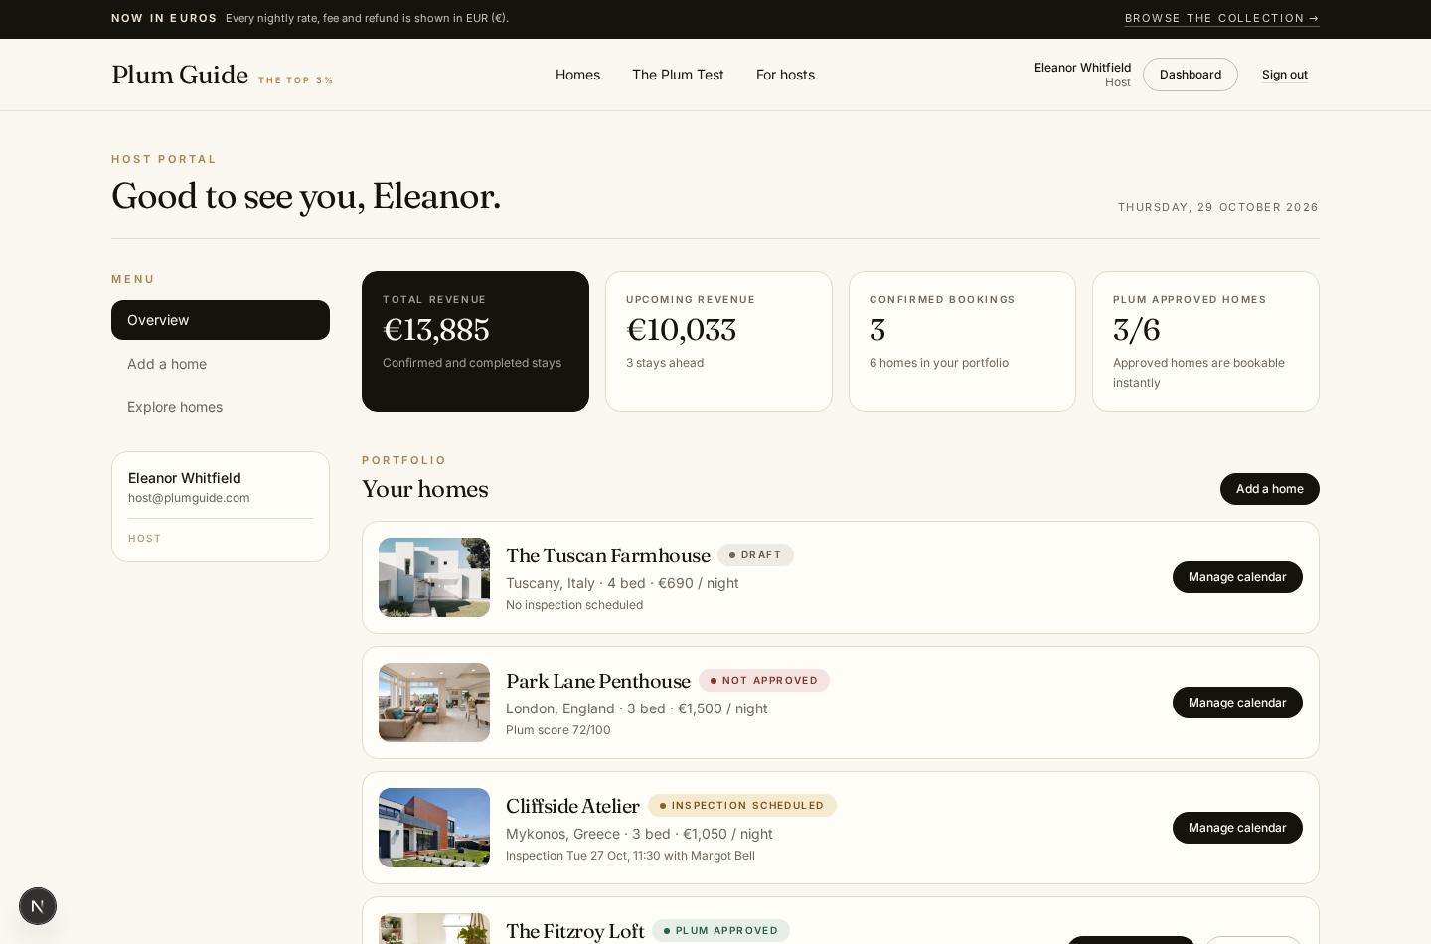
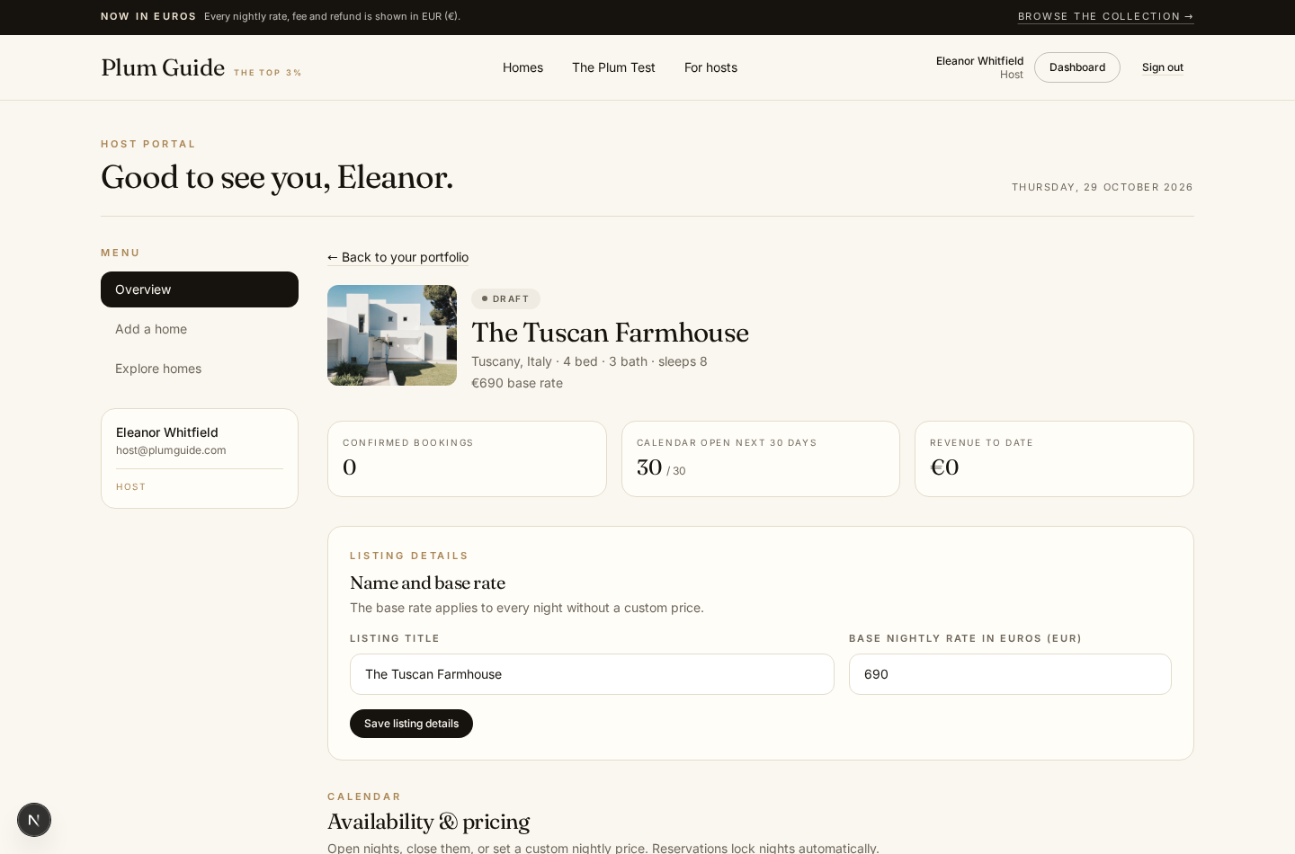
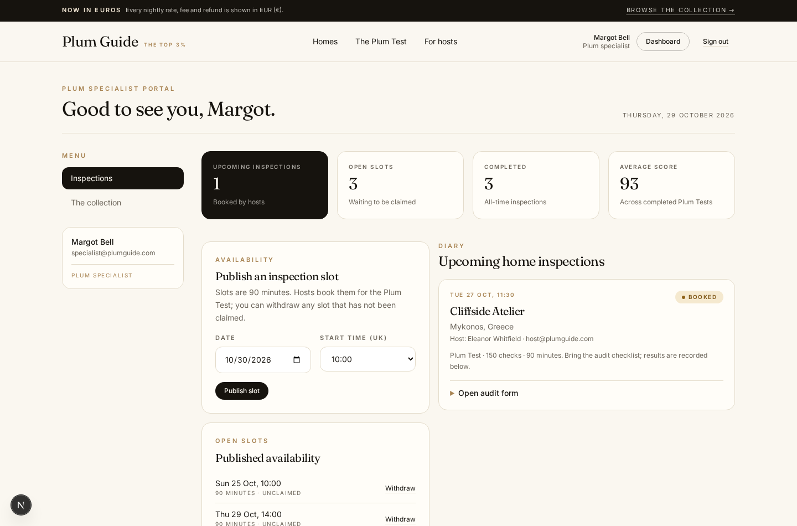
06 · DEMONSTRAÇÃO — LADO DA OFERTA
Os anfitriões gerem o calendário; os especialistas mantêm o padrão.
Portal do anfitrião · receita, portefólio, reservas
Calendário de 365 noites · fechar datas · preço personalizado
Portal do especialista · vagas, visitas, formulário Plum Test
Plum Guide · Apresentação do projeto
18

Slide 19
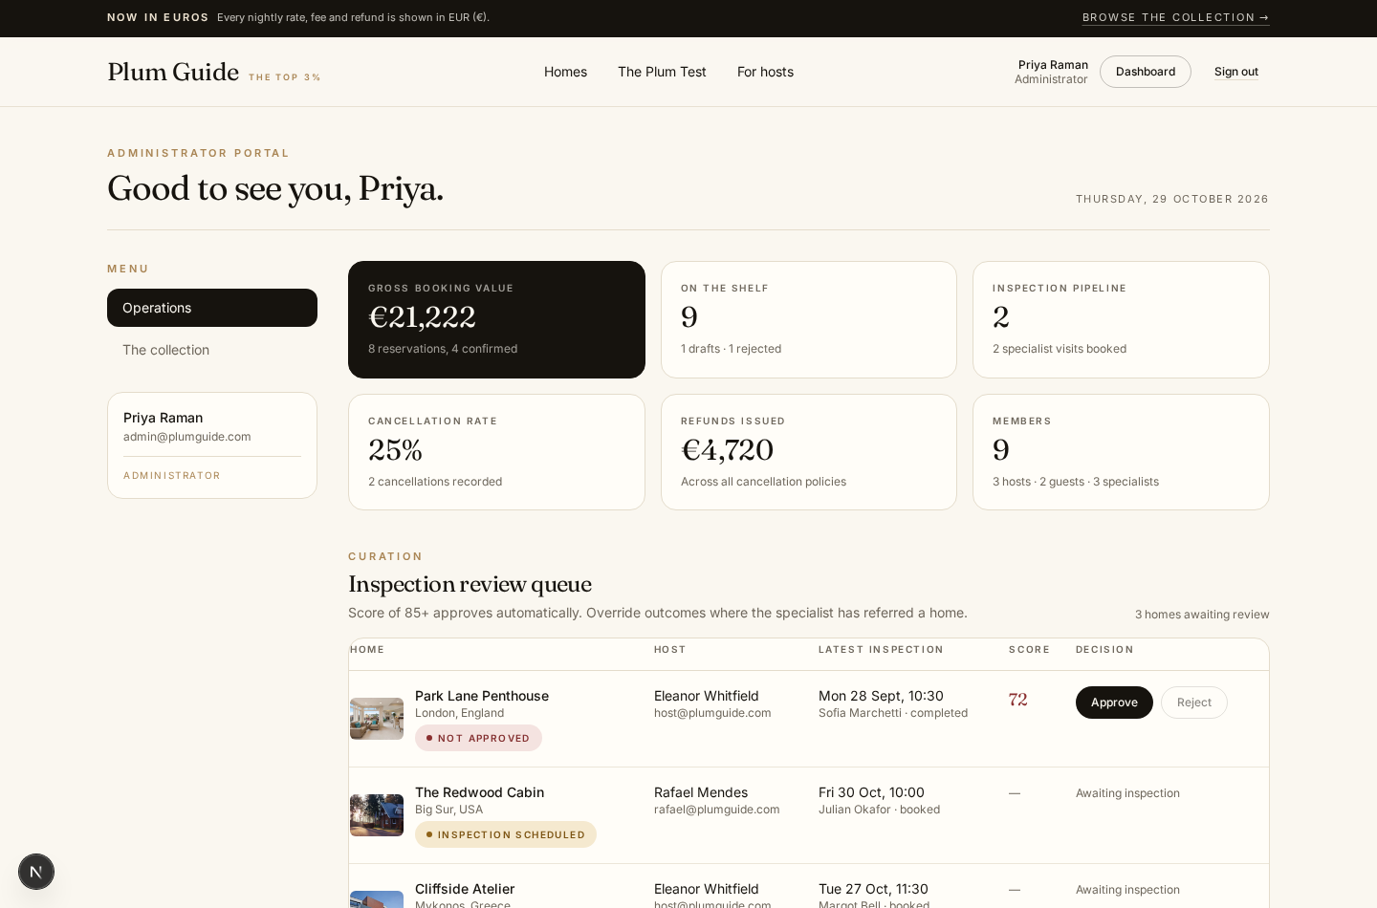
06 · DEMONSTRAÇÃO — OPERAÇÃO
O ajuste humano, com rasto de auditoria completo.
O administrador vê os mesmos factos que todos — GMV, reembolsos, fluxo, membros — mais as decisões que só um humano deve tomar.
Portal do administrador · métricas · fila de revisão · reembolsos
Plum Guide · Apresentação do projeto
19

Slide 20
07 · TESTES
Os testes que importavam.
Exercitados por HTTP contra a aplicação em execução e repetidos em workerd local com uma base D1 criada de raiz.
Cenário | Esperado | Resultado
Dois hóspedes reservam as mesmas datas no mesmo instante | Uma confirmação, um 409, uma linha de reserva | Passa
Reservar uma noite fechada pelo anfitrião | Recusada com mensagem clara; nada gravado | Passa
Alterar o total apresentado | O servidor recalcula e guarda o total autoritativo | Passa
Cancelar a mais de 14 dias | Reembolso de 100% e todas as noites libertadas | Passa
Cancelar a 7–14 dias / a menos de 7 dias | Reembolso de 50% / 0%; datas libertadas na mesma | Passa
Cancelar a mesma reserva duas vezes | 409; um registo de cancelamento | Passa
Especialista pontua 92 / 70 | Aprovada automaticamente / encaminhada para curadoria | Passa
Hóspede abre a fatura de outro; anfitrião edita o calendário de outro | 403 ou 404, sem fuga de dados | Passa
Preços em euros e aviso de moeda | Todos os valores em euros; sem resíduos de GBP | Passa estático + capturas
Plum Guide · Apresentação do projeto
20

Slide 21
07 · DIFICULDADES
O que falhou e o que o resolveu.
O D1 NÃO TEM TRANSAÇÕES INTERATIVAS
PRISMA + SQLITE NÃO TEM ENUMS
AS DATAS DERIVAM ENTRE FUSOS HORÁRIOS
Uma reserva com leitura antes da escrita deixava uma janela de corrida. Resolvido com um db.batch() atómico, mais um índice único de noites e um trigger de noites fechadas.
As colunas de estado são texto. Constantes centrais e validação fecham o vocabulário; a interface usa uma só linguagem de estado.
Todos os valores só-data são guardados à meia-noite UTC e formatados como datas de calendário; entrada e saída nunca mudam de dia.
UM SEGUNDO CANCELAMENTO PODIA REEMBOLSAR DUAS VEZES
O BROWSER DAS CAPTURAS SUBMETIA FORMULÁRIOS ANTES DA HIDRATAÇÃO
A MOEDA ESTAVA DISPERSA
A restrição única cancellations.booking_id transforma a segunda tentativa num 409 limpo; o lote deixa o primeiro registo intacto.
O guião de captura espera pela hidratação e repete a entrada; as capturas ficaram determinísticas em vez de mostrarem ocasionalmente uma página GET nativa.
Um único formatador eur() passou a ser responsável pela apresentação; um aviso no cabeçalho anuncia a mudança; um varrimento removeu o último símbolo de libra do README.
Plum Guide · Apresentação do projeto
21

Slide 22
07 · LIMITAÇÕES
O que isto é — e o que não é.
LIMITAÇÕES ATUAIS
PRÓXIMOS PASSOS CREDÍVEIS
Pagamentos e emails de confirmação são simulados.
O “download” da fatura usa o diálogo de impressão para PDF do browser.
As fotografias vêm de imagens de stock; não há pipeline de upload.
Sem tarefas em segundo plano; os reembolsos são registos à espera de um fornecedor.
Ainda sem suite de testes automatizados nem limitação de taxa.
A moeda é redimensionada para euros; sem conversão cambial em tempo real nem motor de IVA.
A pré-visualização publicada pode ficar atrás da versão local após uma alteração.
Payment intents do Stripe e reembolsos acionados por webhooks.
Email transacional para confirmação, cancelamento e resultados de inspeção.
Upload real de fotografias para R2 com otimização de imagem.
Sincronização de calendário iCal/Airbnb para evitar duplas reservas externas.
Suite end-to-end com Playwright em CI, incluindo o teste de concorrência.
Limitação de taxa e proteção contra bots nas rotas de autenticação e reserva.
Auditoria WCAG 2.2 AA com testes de tecnologia de apoio.
Localização: apresentação em EUR/GBP/USD com fonte de câmbio explícita.
Plum Guide · Apresentação do projeto
22

Slide 23
PARA CONCLUIR
A curadoria é uma promessa. A operação é que a cumpre.
Perguntas?
CONFIANÇA
CORREÇÃO
CLAREZA
Uma pontuação de inspeção visível e auditável — não um selo de marketing.
Reserva e cancelamento atómicos na camada da base de dados, onde as corridas realmente acontecem.
Uma linguagem de preço, uma de estado e uma fonte de verdade para quatro perfis.
Perguntas?
As contas de demonstração, as capturas e o código completo estão disponíveis no projeto. O relatório e o manual acompanham esta apresentação.
Plum Guide · Apresentação do projeto
23

Slide 24
ANEXO
Fontes e leitura adicional.
Imprima esta apresentação com Ctrl/Cmd + P para obter um PDF. Cada diapositivo é uma página.
ARTEFACTOS DO PROJETO
Relatório: docs/report.html
Manual: docs/user-guide.html
Apresentação: docs/apresentacao.html
Capturas: docs/screenshots/
Código: src/ · prisma/
Plum Guide, Our story. plumguide.com/our-story
Wikipédia, The Plum Guide (perfil da empresa e citações de imprensa). en.wikipedia.org/wiki/The_Plum_Guide
Butcher, M. (2019). “The Plum Guide raises $18.5M…", TechCrunch.
Business Insider (2019). “A global home stay platform that only accepts 1 in 100 properties…”.
The New York Times (2017). “Looking for a London Vacation Rental? We Tried the Plum Guide.”
Cloudflare, API da base de dados D1 — atomicidade dos lotes.
Prisma, Adaptador Cloudflare D1 documentação.
Next.js, App Router documentação.
Plum Guide · Apresentação do projeto
24

